Slide 1



Yazılım Testi ve Otomasyonu
Handan yarıcı
handanyarici@gmail.com
linkedin.com/in/handanyarici
github.com/handanyarici

Slide 2
Manuel Yazılım Testi
Manuel Yazılım Testinin Avantajları:
• En önemli özelliği esnekliktir.
• Gerçek kullanıcı sorunlarını bulma olasılığı daha yüksektir.
• Kısa vadeli maliyet düşüktür.
• Test senaryosunun yalnızca bir veya iki kez çalışması gerektiğinde faydalı olmaktadır.
• Test durumlarını her seferinde test etmek için test cihazı aynı miktarda zaman gerektirmektedir.
• Kullanıcı arayüzü testlerinde faydalı olmaktadır.
• Test durumlarını ilk kez manuel test kullanarak yapmak çok faydalı olmaktadır
Manuel Yazılım Testinin Dezavantajları:
• Bazı görevlerin manuel olarak yapılması zordur.
• Manuel testler uyarıcı değildir.
• Manuel testler tekrarlı kullanılamaz.
• Manuel testler daha az güvenilirdir.
• Programlanamaz.
• Zaman alıcı ve sıkıcıdır.
• Manuel test kullanarak, farklı işletim sistemi platformlarında farklı makinelerde test yapmak aynı anda mümkün değildir

Slide 3
Yazılım Test Otomasyonu
Yazılım test otomasyonundan başlıca beklentiler:
• Regresyon testlerinin tekrarlanması.
• Testlerin kısa zaman aralığında yürütülmesi.
• Manuel olarak yapılması zor testlerin yapılabilmesi.
• Kaynakların daha verimli kullanılması.
• Kararlı ve tekrar edilebilir testlerin gerçekleştirilmesi
• Testlerin tekrar tekrar kullanılabilirliği.
• Yazılım sürümlerin daha erken yayımlanabilmesi.
• Yazılım güvenilirliğinin artırılması.
Yazılım test otomasyonundan beklenilmemesi gerekenler:
• Test aracından hatasız test yapmasını beklemek.
• Test aracının manuel testleri iyileştirebileceğini düşünmek.
• Otomatik testlerin tüm hataları bulacağını düşünmek.
• Test aracının hatasız yazılım çıkarmasını beklemek. • Bir kez geliştirilen testlerin değişikliğe ihtiyaç duymayacağını düşünmek.
• Test aracının organizasyona hızlı ve kusursuz uyum sağlayacağını düşünmek.

Slide 4
Yazılım Test Otomasyonu Avantajları
• Otomatik test daha güvenilirdir.
• Otomatik testler çok hızlı.
• İnsan kaynaklarına daha az yatırım.
• Programlanabilir.
• Kolay ve etkili bir şekilde yürütebilir.
• Uygun maliyetli olabilir.
• Sonuçlar hızla görebilir.
• Otomasyon testi, bir dizi test senaryosunun sık sık yürütülmesi için faydalı olmaktır.
• Otomasyon test takımları yaptıktan sonra, test durumlarını yürütmek için daha az sayıda test cihazı gerekli.
• Aynı anda farklı işletim sistemi platformu kombinasyonu ile farklı makinede otomasyon testi de yapılabilir.
• Kullanıcı arayüzü testinde yardımcı değildir.
• Otomasyon testi yapı doğrulama testini otomatize etmek için çok faydalıdır.
• Otomasyon testi, kodun sık sık değiştiği testlerde çok yardımcı regresyonlardır

Slide 5
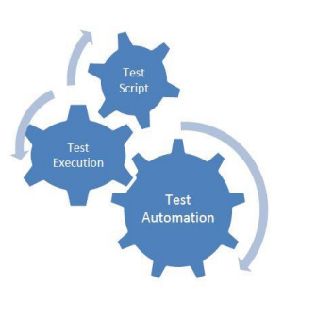
Yazılım Test Otomasyonu Dezavantajları
• Takımlara maliyeti pahalı olabilir.
• Araç kullanımı zaman alabilir.
• Araçlar çeşitli sınırlamalar içerebilir

Slide 6
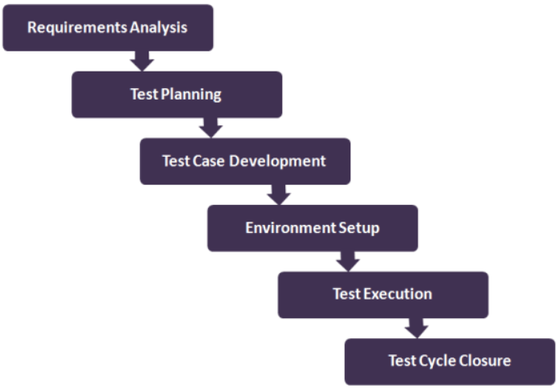
Test Tarafında Kariyer
Test Metotları, Teknikleri, yazılım test yaşam döngülerine hakim olmak
Analiz kavramlarını benimsemek
Otomasyon Araçlarına ilgili olmak (Tercihen Selenium, Cucumber)
Jenkins entegrasyonu deneyimi
Performans test için LoadRunner deneyimi
Security Test için AppScan, Webscarap, BurpSuite deneyimleri
Database bilgisi (Oracle SQL, Functions, Procedures)
Linux (Xshell scripting, commands)
Çeşitli test sertifikaları (ISTQB, vb.)

Slide 7
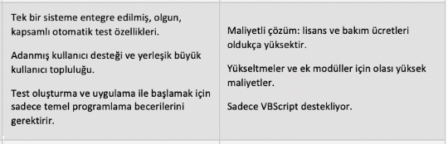
Test Otomasyon Araçlarına Genel Bakış
HP Unified Functional Testing (UFT)
Daha önce QuickTest Professional (QTP) olan HP Unified Functional Testing (UFT), muhtemelen fonksiyonel test otomasyonu için en popüler ticari araçtır. HP UFT, masaüstü, mobil ve web platformlarında en fonksiyonel otomatik test gereksinimlerini karşılayabilecek kapsamlı bir özellikler seti sunar.

Slide 8
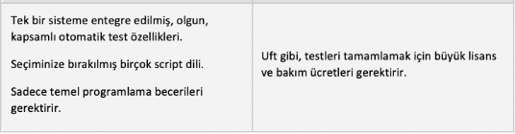
Test Otomasyon Araçlarına Genel Bakış
Testcomplete
Testcomplete ayrıca masaüstü, mobil ve web uygulama testleri için ticari entegre bir platformdur. UFT gibi, TestComplete, anahtar kelime odaklı ve veriye dayalı test, çapraz tarayıcı testi, api testi ve ci entegrasyonları gibi bir dizi anahtar test otomasyonu özelliği sunar. Bu araç JavaScript, Python, VBScript, JScript, DelphiScript, C++Script, ve C#Script gibi bir çok dili desteklemektedir.

Slide 9
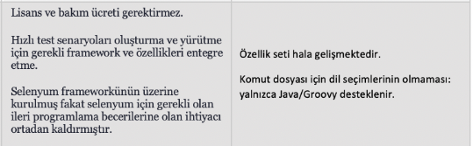
Test Otomasyon Araçlarına Genel Bakış
Katalon Studio
Katalon stüdyo web uygulaması, mobil ve web servisleri için güçlü bir test otomasyon çözümüdür. Kurulum ve kullanım olarak en kolay ve hızlı araçtır. Selenium ve Appium frameworklerinin üzerine build edilen Katalon stüdyo, entegre yazılım otomasyonu için bu çözümlerden yararlanıyor.
CI/CD işlemlerine entegre edilebilir ve qtest, JIRA, jenkins ve Git gibi QA işlemlerinde popüler araçlarla iyi çalışır. kullanıcılara metrics, charts ve graphs dahil olmak üzere gösterge tablosu aracılığıyla test yürütme raporlarının kapsamlı görünümlerini sunan Katalon Analytics adı verilen güzel bir özellik sunuyor.

Slide 10
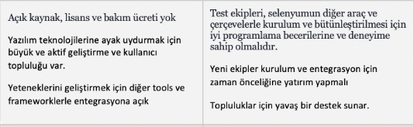
Test Otomasyon Araçlarına Genel Bakış
Selenium
Selenium, sadece web uygulaması testi için birçok araç ve eklentiden oluşan en popüler otomasyon altyapısıdır. selenium, web uygulamalarının performans testini desteklemek için güçlü yeteneği ile bilinir. Açık kaynaklı test otomasyon alanında, büyük ve aktif gelişimi ve kullanıcı topluluğu nedeniyle en popüler seçimdir.

Slide 11
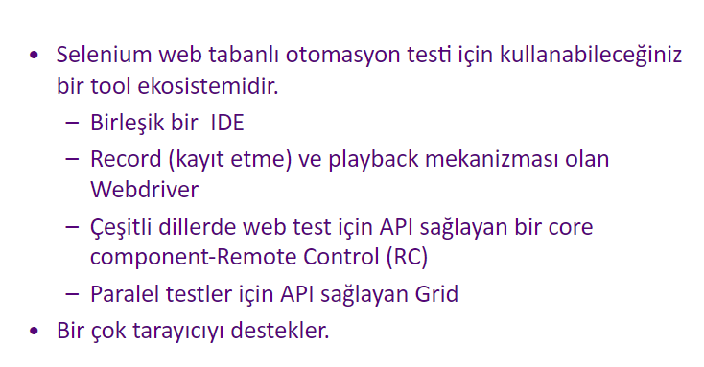
Selenium

Slide 12
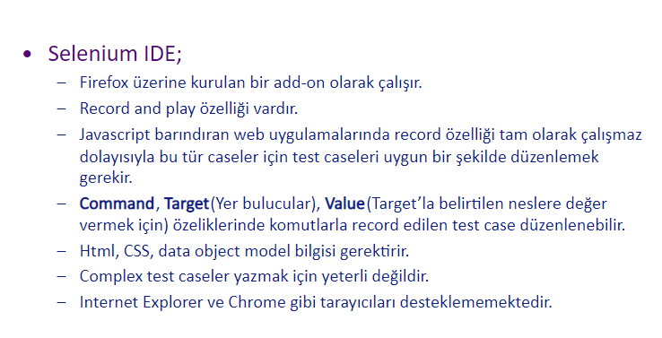
Selenium IDE

Slide 13
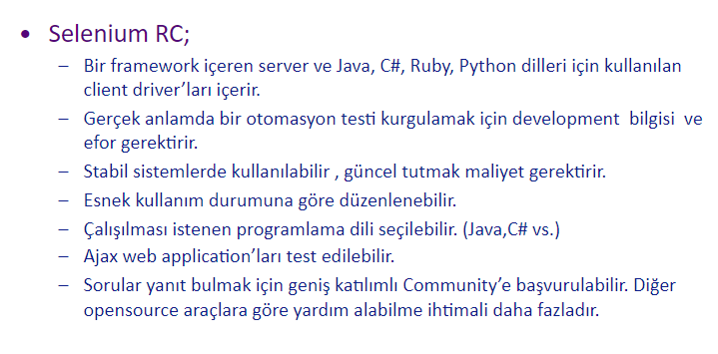
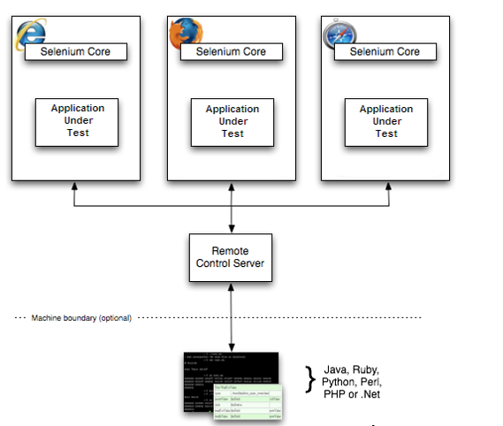
Selenium RC

Slide 14
Selenium Web Driver
Yaygın olarak kullanılmasındaki başlıca nedenler;
Açık kaynak kodlu olmasından dolayı ücretsiz olması,
Birçok yazılım dilini desteklemesi,
Her işletim sistemlerinde çalışması,
Kodlama deneyimi vermesi,
Yüksek performans sağlaması,
Framework esneklikliği.

Slide 15
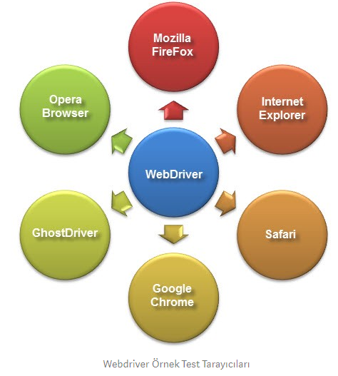
Selenium Web Driver
Webdriver, testlerimizi sadece Firefox, Chrome tarayıcılarında değilde, farklı birçok tarayıcı da yürütmemizi sağlayan bir web otomasyon aracıdır. Webdriver test komutları oluştururken bir programlama dili kullanmamızı da sağlar.

Slide 16
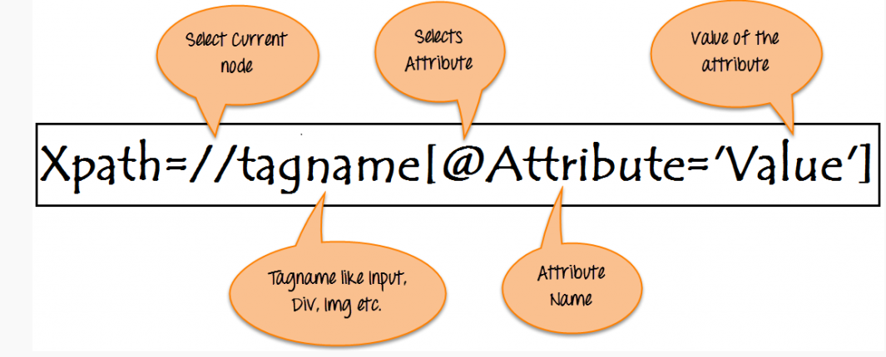
Xpath Nedir?
Selenium kullanılan otomasyonlarda elementlerin id, sınıf, isim gibi genel konum belirleyiciler ile bulunamadığı durumlarda xpath web sayfalarındaki elementleri bulmak için kullanılır.
Xpath kısaca xml yolu olarak tanımlanır. Web sayfalarındaki herhangi bir öğeyi bulmak için kullanılan syntax ya da dil diyebiliriz. HTML ve DOM yapısını kullanarak bir web sayfasındaki herhangi bir öğenin konumunu bulmak amacıyla kullanılır.
XPath yazımı için ön bilgi:
//: Kullanılan node’u seçmek için
Tagname: Belirli bir node’un etiket ismi.
@ : nitelik seçimi. (class, id gibi )
Attribute: Node’un özelliğinin ismi.
Value : Özelliğin değeri.

Slide 17
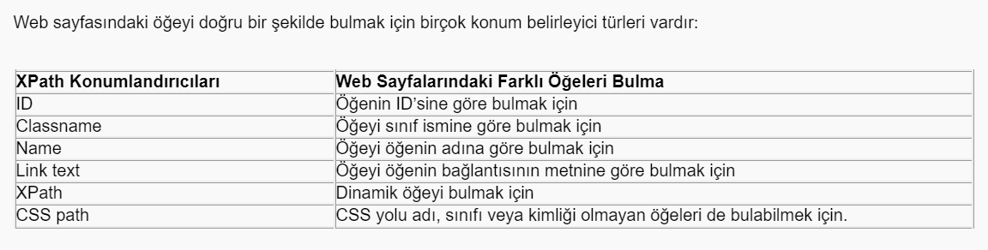
Xpath

Slide 18
Absolute Xpath – Relative XPath
Absolute Xpath, öğeyi bulmanın doğrudan yoludur, ancak dezavantajı öğenin yolunda herhangi bir değişiklik yapılması durumunda XPath’ın başarısız olmasıdır.
Bu aslında tavsiye edilmeyen bir yoldur. Web üzerinde F12 tuşu ile inspect mode açılır. Elements bölümüne tıklanır. Öğe bulunduktan sonra yine sağ click ile Copy – Copy XPath seçilir.
Absolute xpath:
html/body/div[1]/section/div[1]/div/div/div/div[1]/div/div/div/div/div[3]/div[1]/div/h4[1]/b
Relative Xpath için path (öğe yolu), HTML DOM yapısının ortasından başlar. Çift eğik çizgi (//) ile başlar, yani öğeyi web sayfasının herhangi bir yerinde arayabilir.
HTML DOM yapısının ortasından başlayabilirsiniz ve uzun xpath yazmanıza gerek yoktur.
Relative xpath:
//*[@class=’featured-box’]//*[text()=’Testing’]
Notes:
https://medium.com/@fatihboyali92/selenium-web-driver-java-ile-ba%C5%9Flang%C4%B1%C3%A7-1c68ca7fbf56

